Slide 1
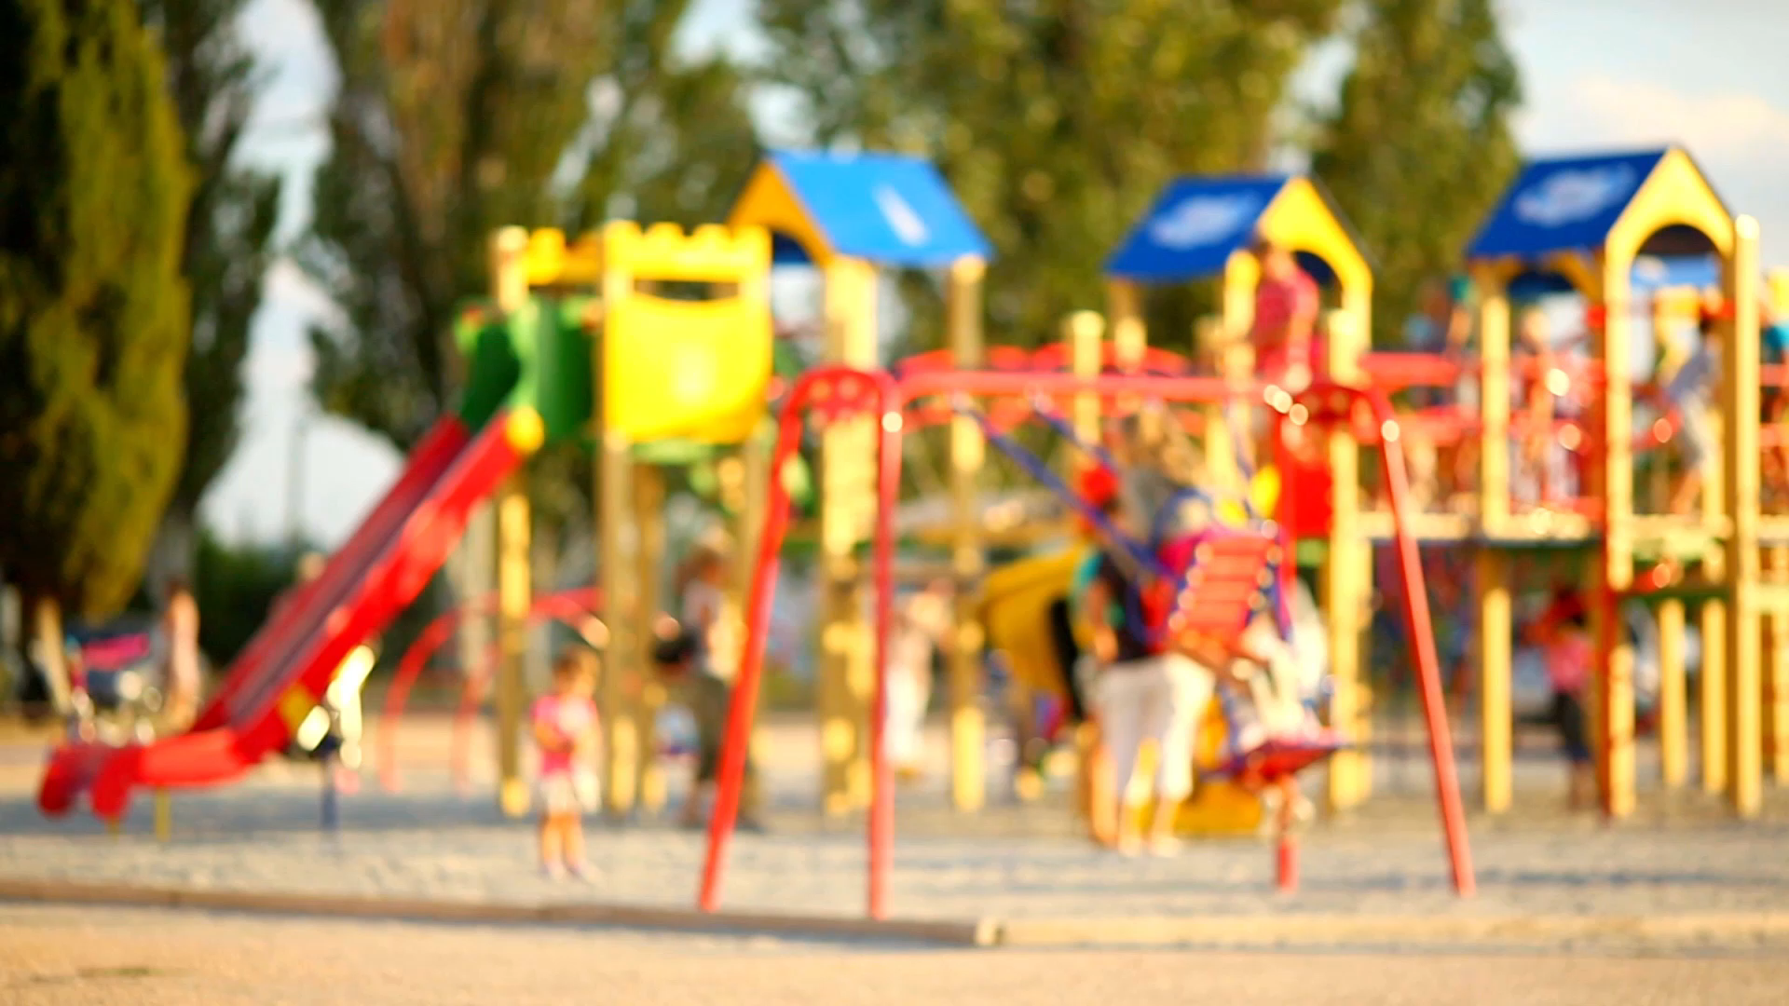
OKUL ÇAĞINDA FİZİKSEL AKTİVİTE

Slide 2
ÇOCUKLUK ÇAĞI
Bebeklikten sonra gelişim sürecinin en hızlı yaşandığı dönemlerden biridir
Özellikle motor, bilişsel ve ruhsal gelişim bu dönemde hız kazanmakta
Fiziksel aktivite
  sağlıklı bir büyümeyi ve bedensel gelişimi doğrudan etkileyen
  gelişimsel süreçleri destekleyen, unsurların başında gelmektedir.
Bu dönemdeki olumlu olumsuz tüm deneyimler, erişkin yaşlardaki tutum ve davranışların temelini oluşturmaktadır.

Slide 3
FİZİKSEL AKTİVİTE
Günlük yaşam içerisinde, iskelet kasları kullanılarak yapılan ve enerji harcamayı gerektiren her hareket fiziksel aktivite olarak tanımlanır
EGZERSİZ
DÜZENLİ FİZİKSEL AKTİVİTE
Fiziksel uygunluğun bir veya daha fazla bileşeninin korunmasını veya geliştirilmesini amaçlayan düzenli,tekrarlı, planlanmış fiziksel aktivitelerdir
SPOR
Belirli kurallar içerisinde yapılan, genellikle yarışma amacı taşıyan, lisanslı amatör ve profesyonel sporcuların gerçekleştirdiği aktivite türüdür

Slide 4
Modern Çağ ve Hareketsizlik
21. yüzyılda teknoloji ve endüstride yaşanan hızlı gelişmeler hayat tarzlarında önemli değişikliklere neden oldu.
Yeni teknolojiler, ulaşım araçları ve modern iletişim imkanları bireylerin hayatını kolaylaştırırken, fiziksel aktivitede azalma ve hareketsiz bir yaşamı da beraberinde getirmiştir.
İnsanlar sosyal medyada, evde televizyon karşısında veya akıllı telefonlarla vakit geçirmekteler ve fiziksel aktiviteye yeterince zaman ayırmamaktalar.

Slide 5
FİZİKSEL AKTİVİTE
Her yaşta olduğu gibi, okul çağındaki çocuklarda da hareketli olmak çok önemlidir.
Çocukluk döneminden itibaren düzenli fiziksel aktivite:
    Sağlıklı büyüme ve gelişme
    Özgüvenin artması
    İyi alışkanlıklar edinmek
    Sosyalleşmek
    Sağlıklı bir yetişkin olabilmenin temelleri açısından önemlidir.

Slide 6
Modern Çağ ve çocuklar
Modern çağ çocukların da beslenme alışkanlıklarını fiziksel aktivite düzeylerini etkiledi.
Ancak çocukluk çağının olmazsa olmazı olan oyunlar fiziksel olarak oynanan oyunlardan büyük oranda sanal oyunlara evirildi.
Çocuklar eskiye kıyasla daha hareketsiz ve daha çok kapalı ortamlardalar

Slide 7
Ülkemizde durum nedir?
Türkiye Beslenme ve Sağlık Araştırması’na göre 6-11 yaş grubu çocuklarımızın %58.4’ü düzenli egzersiz *
yapmamaktadır.
Bu yaş grubunda TV,
bilgisayar, internet, ev ödevi, ders çalışma için hareketsiz geçirilen ortalama süre
6 saattir.
*Günde 30 dakika veya daha fazla süre ile

Slide 8
Fiziksel aktivite ve egzersiz neler kazandırır
Fiziksel güç, dayanıklılık, esneklikte artış
Kardiyovasküler sisteminde dayanıklılıkta artış
Motor becerilerde artış
Olumlu yönde psikososyal gelişim
Sosyalleşme
Özgüven ve özsaygıda artış
Stresin azalması
Öz disiplin kazanılması
Diyabet, hipertansiyon, kalp hastalıkları gibi kronik hastalıkların önlenmesi ya da hastalık şiddetinin hafiflemesi

Slide 9
Fiziksel aktivitenin kas iskelet sistemi üzerine etkileri
Kas kuvveti ve miktarının korunması ve
artması
Zıt yönde çalışan kaslar arasındaki dengenin
sağlanması
Kas-eklem kontrolü, denge ve düzeltme reaksiyonlarının
gelişmesi
Dayanıklılığın artması
Reflekslerin ve reaksiyon zamanının gelişmesi
Vücut düzgünlüğü ve postürün korunması
Kemik
mineral yoğunluğunun artması ve osteoporozun önlenmesi

Slide 10
Çocuklarda hareketsiz yaşam ve artan ekran sürelerinin olumsuz etkileri
Şişmanlık ve obesite
Mikrobesin eksiklikleri
Kas iskelet sistemi ve duruş bozuklukları
Fiziksel kapasitede azalma
Kaba ve ince motor gelişimde gecikme
Psiko-sosyal gelişimde gecikme
Görme ve işitme sorunları
Diyabet, hipertansiyon, kalp hastalıklarına yatkınlık

Slide 11
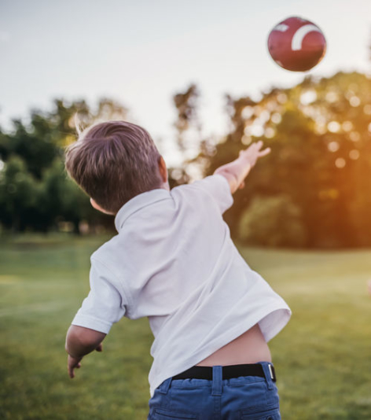
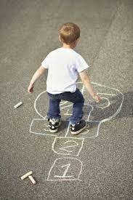
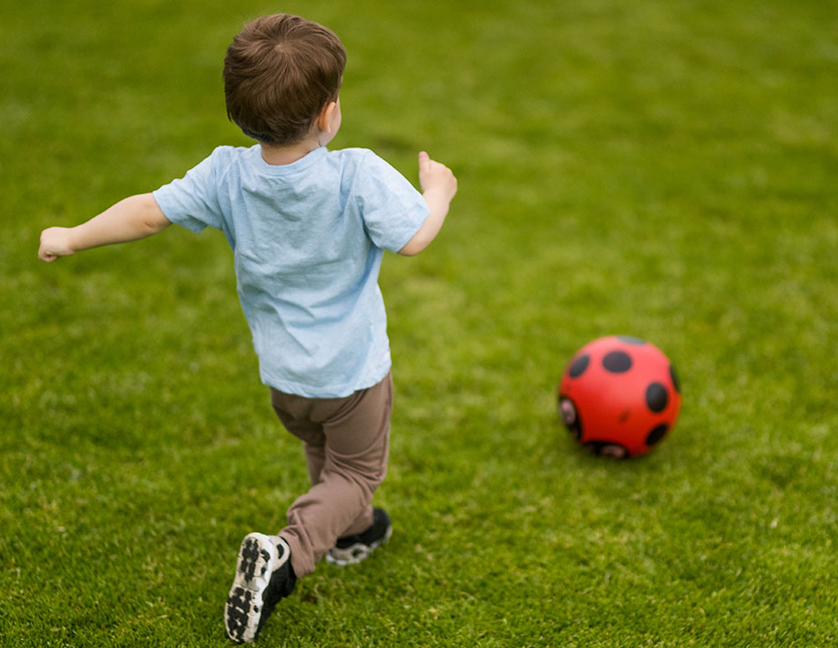
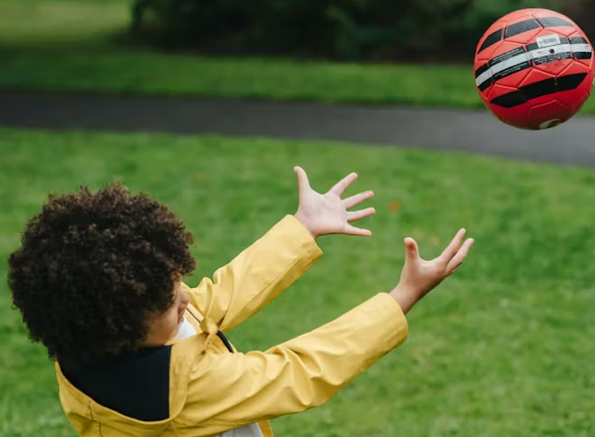
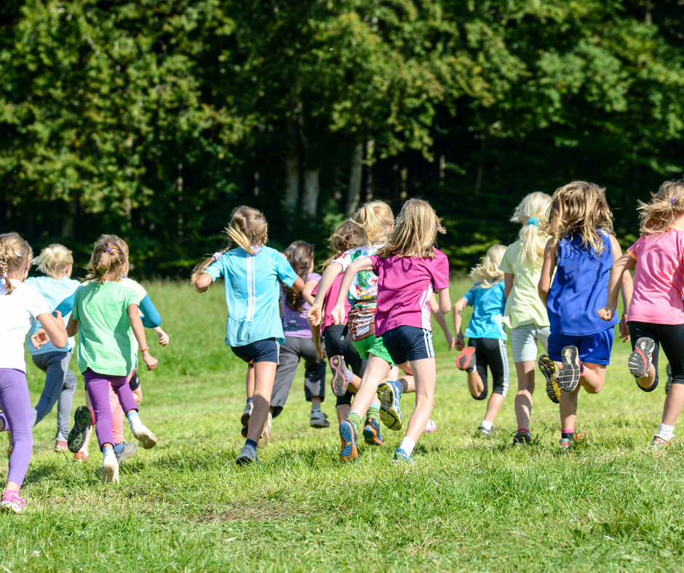
Okul Öncesi Dönem (2-5Yaş)
Bu dönem çocukları oyunla tanımlanır
Spor ile tanışma dönemidir.
Sporun temel becerilerini oyunlar aracılığıyla öğrenirler.
Bu yaşlarda koşma, atlama, sıçrama, sekme, yakalama, fırlatma, topa ayakla vurma gibi temel hareketleri geliştirebilirler.

Slide 12
OKUL ÇAĞI/ORTA ÇOCUKLUK DÖNEMİ (6-11 YAŞ)
Bu dönemde çocuklar kaba motor becerilerinin yanında ince motor becerilerini de sergileyerek psiko-motor gelişimlerine hız kazandırır
Gelişen motor becerileri sayesinde çocuklar bu yaşlarda birçok spor branşının becerilerini kazanabilir, kuralları ile birlikte öğrenmeye başlayabilir
Çocuklar ilk kez bu gelişim döneminde rekabetin olduğu bir mücadele içerisinde görev alabilir

Slide 13
Okul çocuklarında en iyi fiziksel aktivite/sporun belirleyicileri
Çocuğun yaşı,
Vücut büyüklüğü, yapısı
Fiziksel gelişimi,
Engellilik, obesite, kronik hastalık gibi özel bir durumunun olup olmaması
Çocuğun istekli olması, severek yapması çok önemli
Düzenli olarak yapılabilmeli
Sürdürülebilir olmalı
Ekonomik duruma uygun olmalı
Eğlenceli olmalı
Güvenlik

Slide 14
Egzersiz Türleri
Dayanıklılık (Aerobik)
Dayanıklılık (aerobik) egzersizleri vücudumuzun oksijeni kullanım kapasitesini arttıran, büyük kas gruplarının dinamik ve ritmik olarak çalıştığı egzersizlerdir.
Kuvvet
Kasın dirence karşı koyabilme yeteneğidir. Yerden bir eşya kaldırmak, yük taşımak, ağır bir cismi çekmek veya itmek kuvvetli kaslar gerektirir.
Esneklik
Eklemlerin geniş açıda hareket edebilmesidir. Diğer bir deyişle, bir fiziksel aktivite yaparken gövde, kol veya bacakların rahat hareket edebilme becerisidir.
Denge
Bedenimizin düşmeden durabilme ve düzgün hareket edebilme yeteneğidir. Bunun için görme duyusu, iç kulaktaki denge ve derin duyunun sağlam olmasının yanında, kasların da yeteri kadar kuvvetli olması gerekir.

Slide 15
Fiziksel Aktivite Şiddeti
Düşük
Yavaş yürüyüş, ev işleri
Orta
Hızlı yürümek, düşük tempolu koşular, dans etmek, ip atlamak, yüzmek, masa tenisi oynamak, yavaş tempoda bisiklet sürmek
Yüksek
Tempolu koşu, basketbol, futbol, voleybol, hentbol ve tenis oynamak, step-aerobik dersleri, tempolu dans etmek

Slide 16
5-17 yaş çocuklarda
Günde en az 60 dakika orta şiddetli fiziksel aktivite önerilir
Haftada en az 3 defa da yüksek şiddette aktivite yapılması önerilmektedir
İyi planlanmış aktivite programları dört tip aktiviteyi de içermelidir
Aerobik aktiviteler bu programın merkezinde yer almalıdır
Aktiviteler gün içinde bölünerek yapılabilir

Slide 17
Çocuk ve ergenlerde uzun süreli oturma, fiziksel inaktivite önerilmez
Oyun, spor, eğlence, ulaşım, ev işleri, boş zamanlar (tenefüs), beden eğitimi dersleri ile aile, okul ve toplum içinde planlanmış diğer hareketler de fiziksel aktivite içinde sayılır
Hiç aktivite yapamayan çocuklarda daha az süreli aktiviteler de yarar sağlar

Slide 18
Hangi yaşta hangi fiziksel aktiviteler ve spor dalları uygundur?

Slide 19
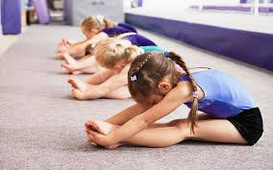
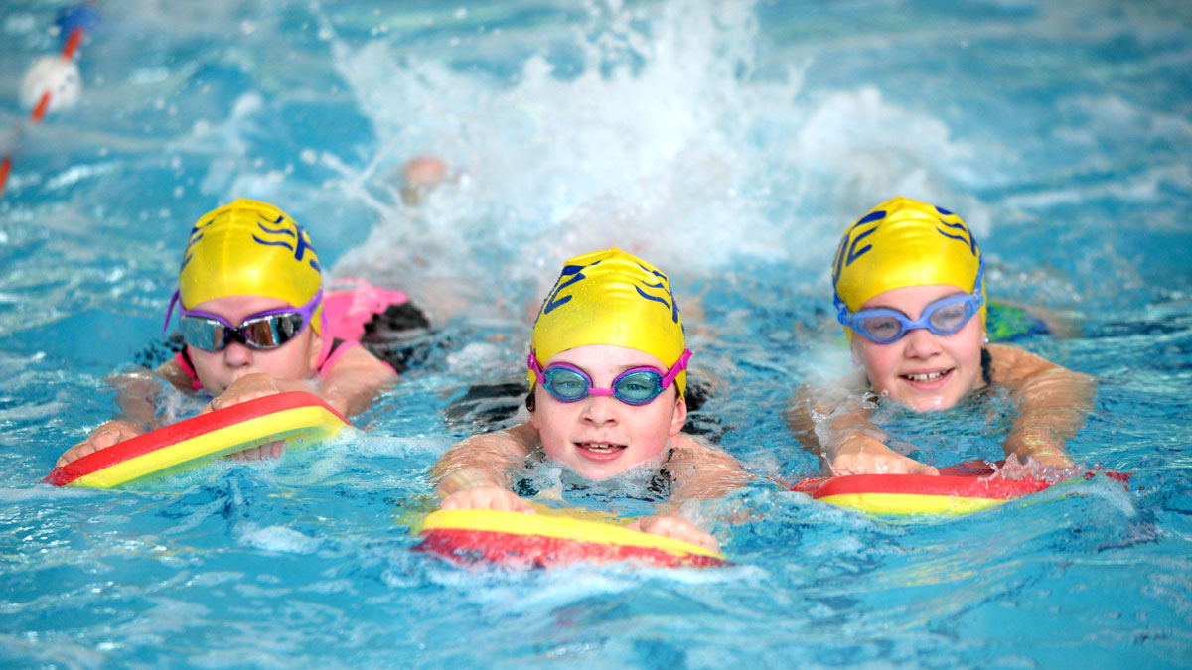
4-6 Yaş Aralığı
Çocukların daha çok kaba motor becerilerini kullandığı bu yaşlar jimnastik ve yüzme branşları için uygundur.
Takım sporları bu yaş grubu çocuklar için önerilmemektedir.

Slide 20
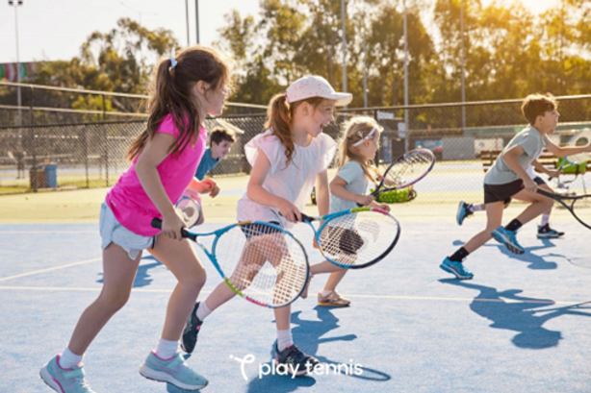
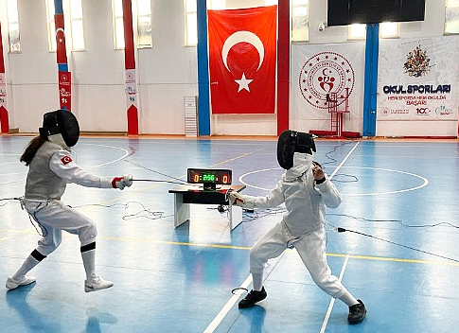
7-9 Yaş
Bu dönem çocukların el-göz, el-ayak koordinasyonlarını geliştirebildikleri dönemdir.
Bu dönemde çocuklar top sürme, pas atma becerileri ile bireysel ip atlama, raketle top atma becerilerini geliştirir.
Çocuklar kendilerine doğru gelen herhangi bir nesneye karşılık verebilir ve gelen nesneyi takip edebilirler.
Bu nedenle bu yaş aralığında çoğunlukla çocuklara tenis, masa tenisi ve raket sporları önerilmektedir.
Halk oyunları, vurma yakalama oyunları, eskrim, boks, karate, taekwon-do..... önerilen diğer aktiviteler ve spor dallarıdır.

Slide 21
10-11 Yaş Dönemi
Kuvvet, çeviklik, denge ve koordinasyon gerektiren becerilerde artış gözlenir
Çoğu temel hareket olgunluğuna ulaşmıştır
Kalp, damar ve solunum sistemi dayanıklılık sporları için elverişli hale gelir.
Kızlar ve erkeklerde fiziksel aktivite tercihleri farklılık gösterebilir
Aktivite seçiminde çocukların tercihinin dikkate alınması önemlidir

Slide 22
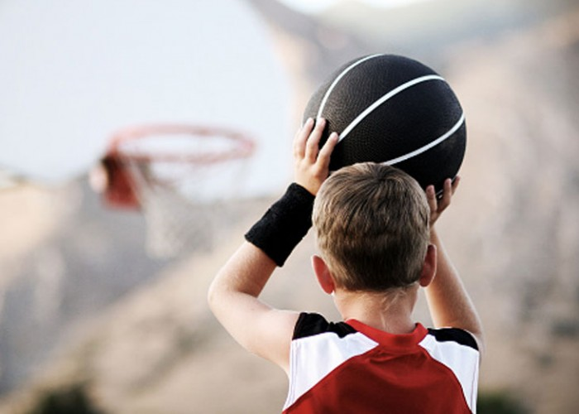
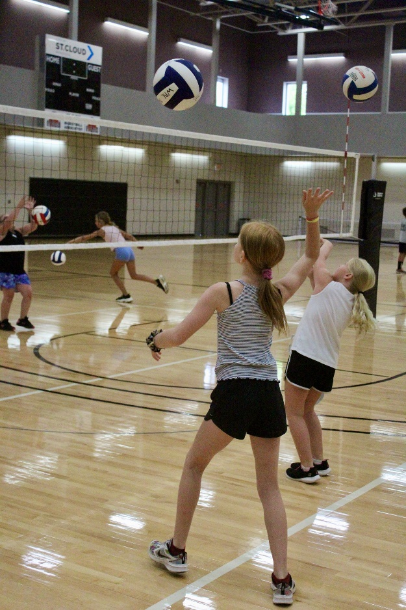
10-11 Yaş
10-11 yaşta çocukların takım sporlarına başlamaları önerilir
Bu yaş grubu çocuklar takım sporlarına katılımdan zevk alır
Özellikle futbol, voleybol ve basketbol gibi spor branşları daha çok tercih edilirken;
Su topu ve hentbol gibi takım sporları da bu yaşlarda ilgi çekmektedir

Slide 23
10-11 Yaş döneminde önerilen aktiviteler
Özellikle bu dönemdeki duruş bozukluklarını önlemek için yoga, dans uygun aktivitelerdir
Yön bulma, günlük ve gün aşırı yürüyüşler, izcilik, kampçılık gibi doğa sporlarını yapabilirler
Ev ve bağ-bahçe işleri, alışveriş gibi aile ile birlikte yapılacak aktivitelere katılımları desteklenmelidir

Slide 24
Ebeveynlere düşen görevler
Çocukların akranlarıyla oyun oynamaları desteklenmeli
Çocukların çeşitli fiziksel aktivite ve sporları denemeleri sağlanmalı
Çocukları seçimlerinde özgür bırakmalılar
Ancak gerektiğinde desteklemeli, çocukların gerçekçi kararlar almalarına yardımcı olmalılar
Rol-model olmalılar
Çocuklarla birlikte açık hava etkinlikleri, hafta sonu ve tatil etkinlikleri yapmalılar

Slide 25
Ekran süresi
Günümüzde hareketsizliğin en yaygın nedenlerinden biri televizyon, bilgisayar , akıllı telefonlar gibi ekran kullanımıdır
İki yaşın altındaki bebek ve çocukların ekranla temas etmeleri önerilmez
Daha büyük çocuklarda ise ideal olanı günde bir saat ekran teması, bu sürenin günde iki saati kesinlikle geçmemesidir. Ebeveynler tarafından içerik seçimi, kullanımın kontrolü ve denetimi sağlanmalıdır
İki-beş yaş aralığındaki çocuklar ekranı mutlaka bir erişkin ile birlikte izlemelidirler

Slide 26



UYKU
Sağlıklı büyüme ve gelişim için yeterli uyku çok önemlidir
İyi bir uyku ve dinlenmek akademik başarıyı arttırır
Uyku zamanı konusunda çocuk ve ebeveyn uzlaşması sağlanmalı
Çocuklar uyku saati geldiğinde uyumalı, düzene uyulmalıdır
Yatak odasında elektronik cihazlar bulunmamalıdır
Uyku saatine en az 1 saat kala ekran kullanımı bırakılmalıdır

Slide 27
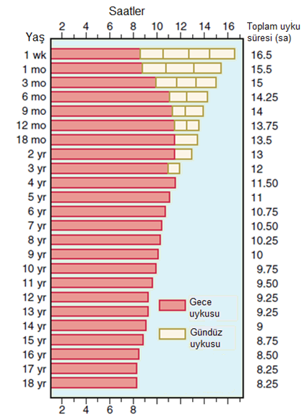
Çocuklarda yaşa göre ortalama uyku süreleri

Slide 28
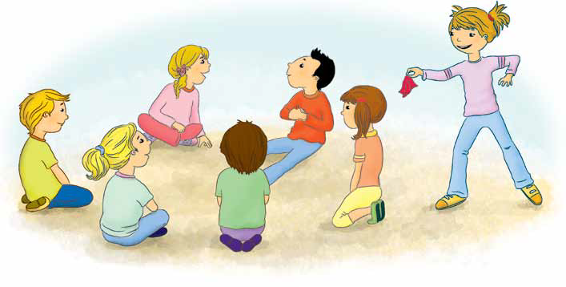
Çocuklar oynayarak öğrenir, gelişir, hayata hazırlanır!
Resimler Sağlık Bakanlığı Türkiye Fiziksel Aktivite
Rehberi’nden alınmıştır:
Türkiye Fiziksel Aktivite
Rehberi, Türkiye Halk Sağlığı Kurumu, Sağlık Bakanlığı Yayın No:940, Ankara ve 2014

Slide 29
Sportif etkinlikler çocukların daha sağlıklı ve mutlu olmaları için çok önemli!
Resimler Sağlık Bakanlığı Türkiye Fiziksel Aktivite Rehberi’nden alınmıştır:
Türkiye Fiziksel Aktivite Rehberi, Türkiye Halk Sağlığı Kurumu, Sağlık Bakanlığı Yayın No:940, Ankara ve 2014
Notes:
Eğitici Notu:
1- Spor yapmanın da bizi sağlıklı yapacağı belirtilir
3- «Peki hangi sporları yapıyorsunuz?» diye sorularak öğrencilerden yaptıkları -ya da bildikleri- sporlardan örnekleri vermeleri istenir, birkaç örnek alınır

Slide 30
Yeterli ve Dengeli Beslenme
Hareketli yaşam ve spor
Yeterli ve iyi uyku
Daha az ekran süreleri
Açık havada etkinlikler

Slide 31

TEŞEKKÜRLER

